Slide 1
Explorando a ética e valores humanos.
Da moral à bioética

Slide 2
O que são valores humanos?
Conceito De Moral:
"A moral é um conjunto de convenções sociais estabelecidas com o objetivo de alcançar a boa convivência social. A sua origem está relacionada à condição interdependente do ser humano, um ser social por natureza .O senso ético é a capacidade de perceber as normas morais e, ao mesmo tempo, sentir o dever de obedecê-las pela própria vontade . Aristóteles, Kant e Schopenhauer foram grandes filósofos que apresentaram reflexões muito diferentes sobre a moral.A moral diz respeito às condutas relacionadas à “vida correta”, enquanto a ética é uma reflexão relacionada à “vida boa”."Veja mais sobre "O que é moral?”
Conceito De Ética:
É Um Ramo De Estudo Da Filosofia Que Busca A Fundamentação E Teorização Dos Aspectos Morais Da Vida Social E Da Vida Individual, Como A Conduta E As Ações.Ou Seja,Define Quais Ações Podem Ser Consideradas Corretas Ou Incorretas.
A Importância Da Ética Na Sociedade:
A ética é um conjunto de valores e princípios que guiam o comportamento humano em sociedade. Ela é fundamental para a construção de uma sociedade mais justa e igualitária, pois estabelece padrões de conduta que visam o bem comum e a preservação dos direitos individuais e coletivos.

Slide 3
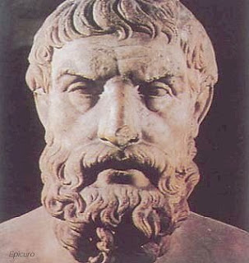
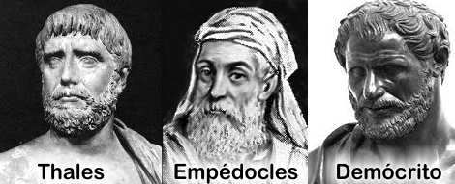
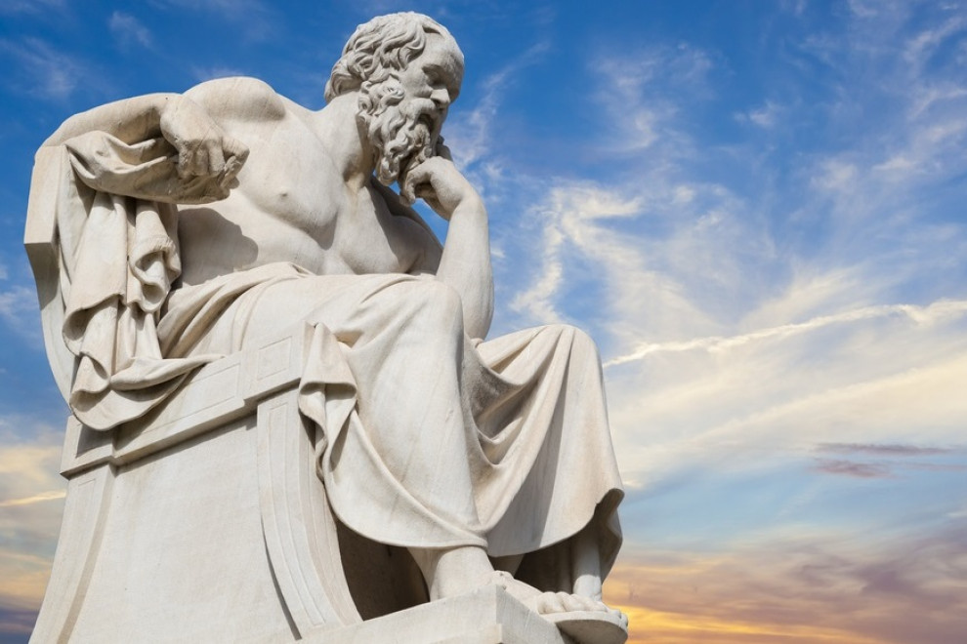
Surgimento DA ética.
A reflexão ética no mundo ocidental começou na Grécia antiga, no século V a.C., quando as explicações míticas do mundo e da realidade eram questionadas e substituídas por teorias que priorizavam as explicações naturais. Os sábios e retóricos gregos do século V a.C. venderam os seus ensinamentos filosóficos e serviram como professores. Os sofistas rejeitaram a base religiosa da moralidade e acreditaram que os princípios morais eram o resultado de convenções sociais. Ao mesmo tempo, o famoso filósofo Sócrates se opôs à posição do sábio, que não buscava a base da moralidade nos costumes, mas na própria natureza humana. As ideias do filósofo grego Sócrates.

Slide 4
Ética social.
Definição de Ética Social:
A ética profissional, assim, é entendida como um conjunto de parâmetros que guiam atitudes corretas e honestas em uma profissão ou empresa. Para facilitar que tais preceitos sejam seguidos, cada ramo conta com seus códigos de ética. Da mesma forma, toda empresa também tem o seu.
Responsabilidade Social:
Seja respeitoso;
Não roube ideias ou méritos de ninguém;
Seja confiável e honesto;
Entre outros.
Exemplos De Questões Éticas Sociais:
Cometer atos ilícitos;
Jogar lixo na rua;
Furar fila;
Maltratar animais;
Prejudicar algum colega de trabalho;
Entre outros.

Slide 5
Ética Global
O que é ética global:
Se sob ética global entende-se a tentativa da universalização da moral, não pode haver adaptação, expurgo ou a criação de guetos, uma vez que ela tem a necessidade de legitimar seus fundamentos diante de todos.
Desafio Éticos Global:
A globalização exige ética porque traz maior contato com diversos valores morais de diferentes culturas. Portanto, há necessidade de um comportamento que responda bem a essa diferença de valores, ou seja, um comportamento ético.
Exemplos De Questões Éticas Globais:
Responsabilidade para saber gerir seu próprio trabalho e cumprindo os prazos estabelecidos. Muitas vezes, para um trabalho em grupo funcionar bem, é preciso que todos façam a sua parte dentro do prazo;
Gerenciamento de tempo para cumprir prazos, marcar compromissos ou reuniões e, ainda, chegar pontualmente no ambiente de trabalho para iniciar o expediente;
Disciplina para gerenciar o seu tempo e ter foco para desenvolver as tarefas solicitadas;
Confiabilidade para manter em sigilo informações confidenciais da empresa;
Honestidade para ser verdadeiro com os colegas e os gerentes, informando sobre eventuais problemas e reconhecendo os erros, quando for necessário;
Trabalho em equipe para conviver com os colegas e manter uma comunicação eficiente;
Respeito nas relações interpessoais, utilizando o bom senso e nunca apelar para a violência.

Slide 6
Bioética.
Bioética:
A Bioética surgiu na segunda metade do século XX, devido ao grande desenvolvimento da Medicina e das ciências, que avançaram cada vez mais para a modificação da vida humana e a promoção do conforto humano, bem como para a utilização de cobaias vivas (humanas e não humanas). A fim de evitar horrores, como os que foram vividos dentro dos campos de concentração nazistas e de técnicas médicas que ferissem os princípios vitais das pessoas, surgiu a Bioética como meio de problematizar o que está oculto na pesquisa científica ou na técnica médica quando elas envolvem a vida.Autores da Bioética.
Princípios Da Bioética:
Beneficência;
Não Maleficência;
Autonomia;
Justiça.
Aplicações Da Bioética Na Medicina E Pesquisa:
A Bioética ajuda a compreender quais são esses limites que devem ser considerados em pesquisas científicas e procedimentos médicos em áreas sensíveis .A pretensão da Bioética é facilitar que os procedimentos estejam conforme os valores éticos e morais mais cultivados em cada sociedade . Além da saúde, a Bioética pode ser importante em questões como a regulamentação das alterações genéticas em alimentos (transgênicos) ou nos testes de medicamentos e cosméticos em animais.

Slide 7
Ética Profissional.
Definição De Ética Profissional.
é a aplicação de valores humanos sobre o comportamento, resultando em uma postura transparente nas atividades produtivas.
Códigos De Ética Em Diversos Profissões.
Aja com educação e respeito;
Respeite a confidencialidade;
Seja confiável;
Tenha autocrítica;
Seja honesto;
Reconheça o mérito do outro;
Seja discreto;
Evite reclamações e críticas;
Importância da ética no ambiente de trabalho:
A ética contribui para o bom funcionamento de uma empresa e aumenta o nível de confiança e comprometimento entre os colaboradores. Portanto, isso se reflete no desenvolvimento das operações produtivas. Por outro lado, o comportamento antiético pode prejudicar o clima organizacional e a produtividade dos funcionários.

Slide 8
Implicação da Ética profissional.
Quando você demonstra uma atitude ética em seu ambiente de trabalho, um contrato “confiável” é criado entre você e seu empregador, e seu profissionalismo fica claro. Confira alguns exemplos de atitudes éticas:
Responsabilidade para saber gerir seu próprio trabalho e cumprindo os prazos estabelecidos. Muitas vezes, para um trabalho em grupo funcionar bem, é preciso que todos façam a sua parte dentro do prazo;
Gerenciamento de tempo para cumprir prazos, marcar compromissos ou reuniões e, ainda, chegar pontualmente no ambiente de trabalho para iniciar o expediente;
Disciplina para gerenciar o seu tempo e ter foco para desenvolver as tarefas solicitadas;
Confiabilidade para manter em sigilo informações confidenciais da empresa;
Honestidade para ser verdadeiro com os colegas e os gerentes, informando sobre eventuais problemas e reconhecendo os erros, quando for necessário;
Trabalho em equipe para conviver com os colegas e manter uma comunicação eficiente;
Respeito nas relações interpessoais, utilizando o bom senso e nunca apelar para a violência.
.

Slide 9
Referências.
Brasil Escola;
Iprcbrasil;
Educação.uol;
Linkedin;

